Slide 1

«Командообразование и работа по командному маршруту, как способ преодоления профессионального выгорания педагогов»
Насырова Наталья Николаевна,
Абдулина Ольга Петровна,
Русакова Татьяна Викторовна,
МОАУ «СОШ № 52 г.Орска»

Slide 2
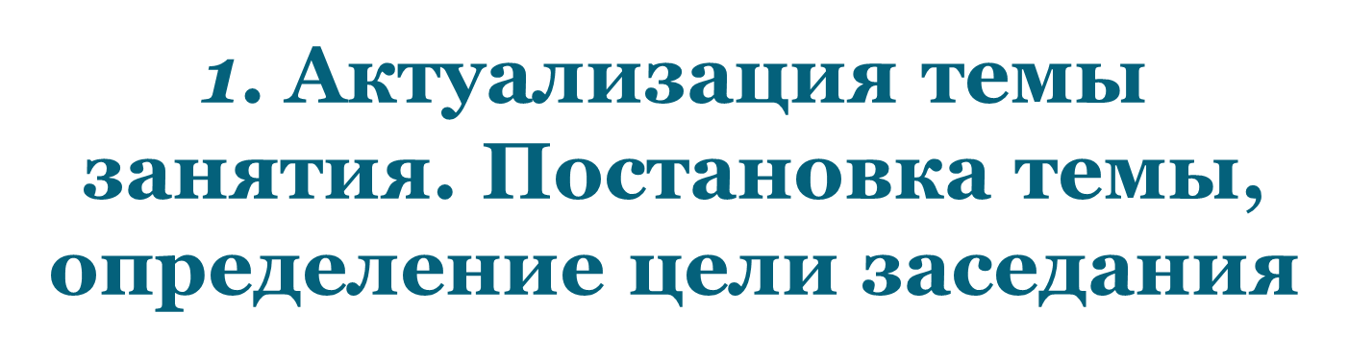
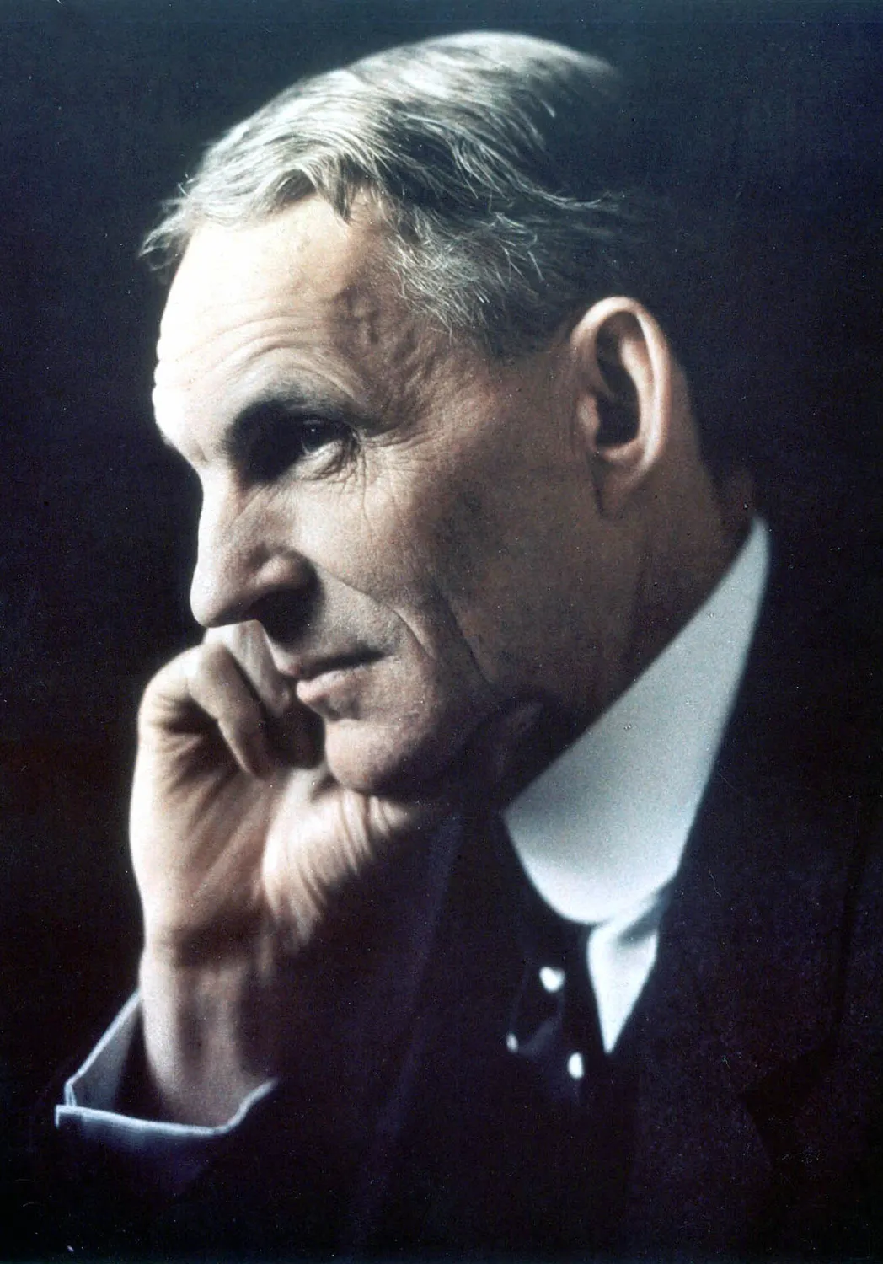
«Собраться вместе — это начало. Оставаться вместе — это прогресс. Работать вместе — это успех»
(Генри Форд)

Slide 3

2. Теоретический аспект проблемы Русакова Т.В.
Понятие «командообразование» пришло в русский язык с английского. «Тeam building» можно перевести как: «построение команды».
Командообразование состоит из 3 элементов:
Развитие умения работать в команде.
Формирование коллектива.
Поднятие командного духа.

Slide 4


2. Теоретический аспект проблемы
Цель командообразования: сплотить коллектив, поднять командный дух
Задачи:
Сформировать у работников умение эффективно общаться, решать самые разные проблемы.
Повысить уровень внутренней индивидуальной ответственности сотрудника.
Добиться единства.
Развить командный дух и улучшить корпоративную культуру.
Повысить КПД при выполнении любой задачи.
Развивать умения работать в команде.
Формировать коллектив.
Поднять командный дух.

Slide 5

7 принципов командообразования
1. Целеполагание
2. Коллективное достижение результата
3. Личная ответственность перед командой
4. Стимуляция
5. Профессиональный рост
6. Креативность
7. Продуктивность

Slide 6

3. Работа по командному маршруту
Абдулина О.П.
ПРАВИЛА:
Озвучивайте свои ожидания
Уважайте каждого участника команды
Поощряйте общение
Сфокусируйтесь на позитиве
Общайтесь
Поощряйте хорошую работу

Slide 7

4 основных способа формирования командообразования:
Метод целеполагания
Интерперсональный, или межличностный, подход
Ролевой метод
Подход, ориентированный на решение проблем внутри команды

Slide 8

8 этапов командного маршрута
1. Комплектование
2. Знакомство и его углубление
3. Институализация
4. Установка общего видения
5. Позиционирование
6.Выполнение
7. Анализ
8. Разработка дальнейших действий с учетом результата рефлексии предыдущего этапа

Slide 9

3 вида инструментов командообразования
1. Соревнования и «выживание»
2. Интеллектуальные мероприятия
3. Творческие мероприятия

Slide 10

3 ошибки в командообразовании
1. Отсутствие руководителя
2. Использование идеи командо-образования без предоставления сотрудникам каких-либо выгод от нее
3. Несоблюдение личных границ сотрудников

Slide 11
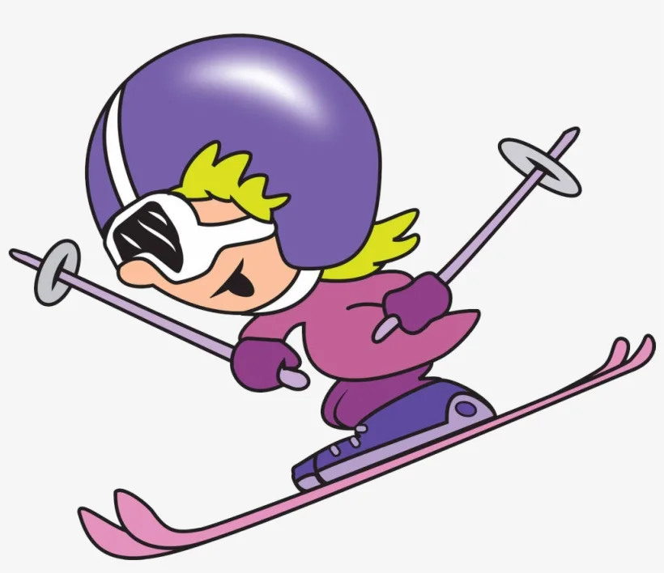

4. Практическая часть «Зимнее путешествие»
1. Знакомство «Мы идем в поход»
«Животные» на спине»
3. «Необычное знакомство»
4. «Расшифруй словечко»
5.«Минутка»

Slide 12

Рефлексия
.

